Slide 1
MELHORIA NA ATENÇÃO À SAÚDE DA MULHER: PREVENÇÃO E CONTROLE DOS CÂNCERES DE COLO UTERINO E DE MAMA PELO AMBULATÓRIO MÉDICO DE ITAARA - RS
Especialização em Saúde da Família – UFPel
Mateus C. Zinhani
Orientador: Jandro Moraes Cortes

Slide 2
Introdução
Itaara/RS – 5010 habitantes
Saúde - Ambulatório Médico
UBS
EACS (4 ACS – 40%)
Serviços ambulatoriais
Urgências e emergências
Principais fragilidades
Saúde da Mulher – CA mama e colo uterino
Ações centradas no médico
Demanda reprimida

Slide 3
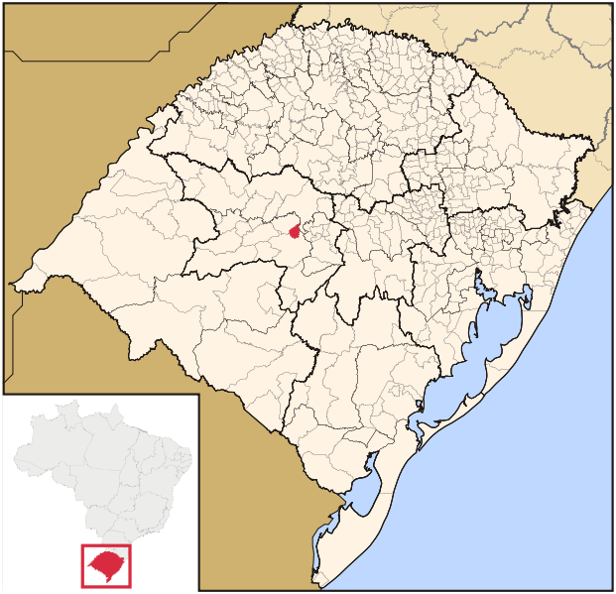
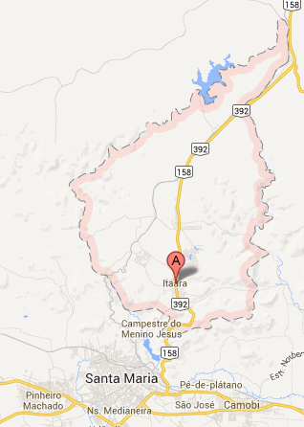
Localização Geográfica

Slide 4
Objetivo Geral
Melhorar a Atenção à saúde da mulher na prevenção do câncer de colo uterino e de mama das mulheres residentes na área de abrangência do município de Itaara/RS.

Slide 5
Objetivos Específicos
1 - Ampliar a cobertura de detecção precoce do câncer de colo de útero e do câncer de mama.
2. Melhorar a adesão das mulheres à realização de exame citopatológico de colo uterino e mamografia
3. Melhorar a qualidade do atendimento das mulheres que realizam detecção precoce de câncer de colo de útero e de mama na UBS

Slide 6
Objetivos Específicos
4. Melhorar registros das informações
5. Mapear as mulheres de risco para câncer de colo de útero e de mama
6. Realizar promoção da saúde

Slide 7
Metodologia
Caderno de Atenção Básica nº 13 do Ministério da Saúde, 2006
Sistema de Informações da Atenção Básica (SIAB)
Ficha-espelho
Caderno de Ações Programáticas
Livro de registro das mamografias e citologias

Slide 8
Metodologia
Encontros com a equipe de saúde
Encontros nas comunidades
Visitação de associações, entidades, igrejas
Visitas domiciliares
Monitoramento semanal dos dados
Atividades de divulgação (radio, sala de espera, encontros)

Slide 9
Metodologia
Informativos impressos
Agendamento de avaliações
Busca ativa
Implementação do Projeto - 04 meses
Mulheres na faixa etária de 25 a 69 anos
Planilhas eletrônicas

Slide 10
Resultados

Slide 11
Objetivo Específico 1
Ampliar em 20% a cobertura de detecção precoce do câncer de colo uterino das mulheres entre 25 e 64 anos de idade.
Meta → 117 atendimentos (ano 2012)
Resultado: 244 atendimentos
Indicador: 18,6% (total 1313 mulheres)

Slide 12
Objetivo Específico 1
Ampliar em 20% a cobertura de detecção precoce do câncer de mama das mulheres entre 50 e 69 anos de idade.
Meta → 43 atendimentos (ano 2012)
Resultado: 91 atendimentos
Indicador: 17,9% (total 509 mulheres)

Slide 13
Objetivo Específico 1
Aplicar a periodicidade de rastreamento por meio do exame citopatológico de colo uterino, recomendada pelo Ministério da Saúde, a 100% das mulheres de 25 a 64 anos de idade.
Resultado: 100% (244 mulheres)

Slide 14
Objetivo Específico 1
Aplicar a periodicidade de rastreamento por meio da mamografia, recomendada pelo Ministério da Saúde, a 100% das mulheres de 50 a 69 anos de idade.
Resultado: 100% (91 mulheres)

Slide 15
Objetivo Específico 1
Captar 90% das mulheres de 25 a 64 anos de idade do município que nunca realizaram citopatológico de colo uterino.
Cadastramento 244 mulheres → 07 nunca coletaram: 2,87%
População: 1313 mulheres
Estimativa: 38 mulheres nunca realizaram CP
Resultado: 38 mulheres → 07 captadas = 18,42%

Slide 16
Objetivo Específico 1
Captar 90% das mulheres de 50 a 69 anos de idade do município que nunca realizaram mamografia.
Cadastramento 91 mulheres → 16 nunca realizaram: 17,58%
População: 509 mulheres
Estimativa: 89 mulheres nunca realizaram mamografia
Resultado: 89 mulheres → 16 captadas = 17,98%

Slide 17
Objetivo Específico 2
Buscar 100% das mulheres do município faltosas à realização dos exames conforme periodicidade recomendada pelo MS.
Citopatológico de colo uterino
244 mulheres cadastradas → 49 em atraso: 20,08%
1313 mulheres → meta: 264 mulheres → 49 captadas = 18,56%
Mamografia
91 mulheres cadastradas → 28 em atraso: 30,77%
509 mulheres → meta: 157 mulheres → 28 captadas= 17,83%

Slide 18
Objetivo Específico 3
Implantar Programa de Prevenção do Câncer de Colo Uterino na UBS.
Antes da implantação do projeto não havia um programa de ações.
Depois do projeto implantado, as ações se tornaram rotinas da UBS: agendamento, avaliações integrais a saúde, orientações direcionadas, registro adequado, acompanhamento, encaminhamentos oportunos.
100% realizado.

Slide 19
Objetivo Específico 3
Implantar Programa de Prevenção do Câncer de Mama na UBS.
Antes da implantação do projeto não havia um programa de ações.
Depois do projeto implantado, as ações se tornaram rotinas da UBS: agendamento, avaliações integrais a saúde, orientações direcionadas, registro adequado, acompanhamento, encaminhamentos oportunos.
100% realizado.

Slide 20
Objetivo Específico 3
Capacitar profissionais para a prevenção do câncer de colo de útero e do câncer de mama de acordo com os protocolos adotados pela UBS.
Total: 15 profissionais
Capacitados: 10 profissionais (66,7%)

Slide 21
Objetivo Específico 3
Manter a coleta de amostras satisfatórias do exame citopatológico de colo uterino.
Resultado
Primeiro mês: 100% amostras satisfatórias
Segundo mês: 100% amostras satisfatórias
Terceiro mês: 100% amostras satisfatórias
Quarto mês: 100% amostras satisfatórias

Slide 22
Objetivo Específico 3
Facilitar o acesso das mulheres ao resultado do exame citopatológico de colo de útero e da mamografia.
Antes: apenas retiravam os resultados sem orientação alguma.
Depois do projeto: reavaliações e orientações são realizados.

Slide 23
Objetivo Específico 3
Garantir a adoção de condutas terapêuticas em 100% das mulheres, conforme fluxograma do Caderno de Atenção Básica nº 13, do MS.
Resultado: 100% nos quatro meses.
Sempre que identificavam-se casos alterados, discutia-se com profissionais médicos sobre conduta recomendada pelo MS e aplicava-se a terapêutica adequada.

Slide 24
Objetivo Específico 3
Realizar encaminhamento de 100% das mulheres com exame citopatológico alterado.
Resultado: 0%, 0%, 0%, 100%

Slide 25
Objetivo Específico 3
Garantir referência e contrarreferência para 100% das mulheres com mamografia alterada.
Resultado: 0%, 100%, 100%, 100%

Slide 26
Objetivo Específico 4
Manter registro de 100% das coletas de exame citopatológico de colo uterino e realização da mamografia na planilha ou no registro específico.
Utilizaram-se planilhas e ficha-espelho
Resultado: 100%, 100%, 100%, 100%

Slide 27
Objetivo Específico 4

Slide 28
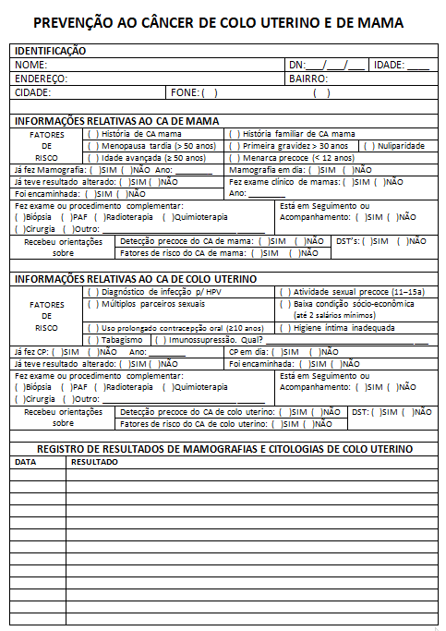
Objetivo Específico 5
Realizar avaliação de risco em 100% das mulheres nas faixas etárias alvo.
Resultado:
1º mês: 100%
2º mês: 100%
3º mês: 100%
4º mês: 100%

Slide 29
Objetivo Específico 5

Slide 30
Objetivo Específico 6
Orientar 100% das mulheres sobre as doenças sexualmente transmissíveis (DST) e importância da detecção precoce e fatores de risco.
Detecção precoce CA de mama e colo: 100%
DST: 97,1% e 98,9%
Fatores de Risco: 100%

Slide 31
Detecção Precoce

Slide 32
DST

Slide 33
Fatores de Risco

Slide 34
Discussão
Cobertura da Prevenção
CA mama (17,9% → 509 mulheres de 50 a 69 anos)
Meta: ↑ 20% = 43 mulheres → 217 atendimentos (2012)
Resultado: 91 atendidas
CA colo uterino (18,6% → 1313 mulheres de 25 a 64 anos)
Meta: ↑ 20% = 117 mulheres → 586 atendimentos (2012)
Resultado: 244 atendidas

Slide 35
Discussão
Implantação da Avaliação de Risco
Educação Continuada em Saúde
Protocolo do MS
Caderno de Atenção Básica nº 13
Trabalho em equipe

Slide 36
Discussão
Implantação de rotinas
Agendamento, registro, encaminhamento
Absorção da demanda
Atendimentos individualizados
Proximidade com as comunidades

Slide 37
Reflexão Crítica
Ampliação e qualificação do olhar para a Atenção Básica
Investigar, diagnosticar, planejar, executar, avaliar
Reconhecer fragilidades
Qualificou a prática
Estímulo ao estudo
Desafio

Slide 38
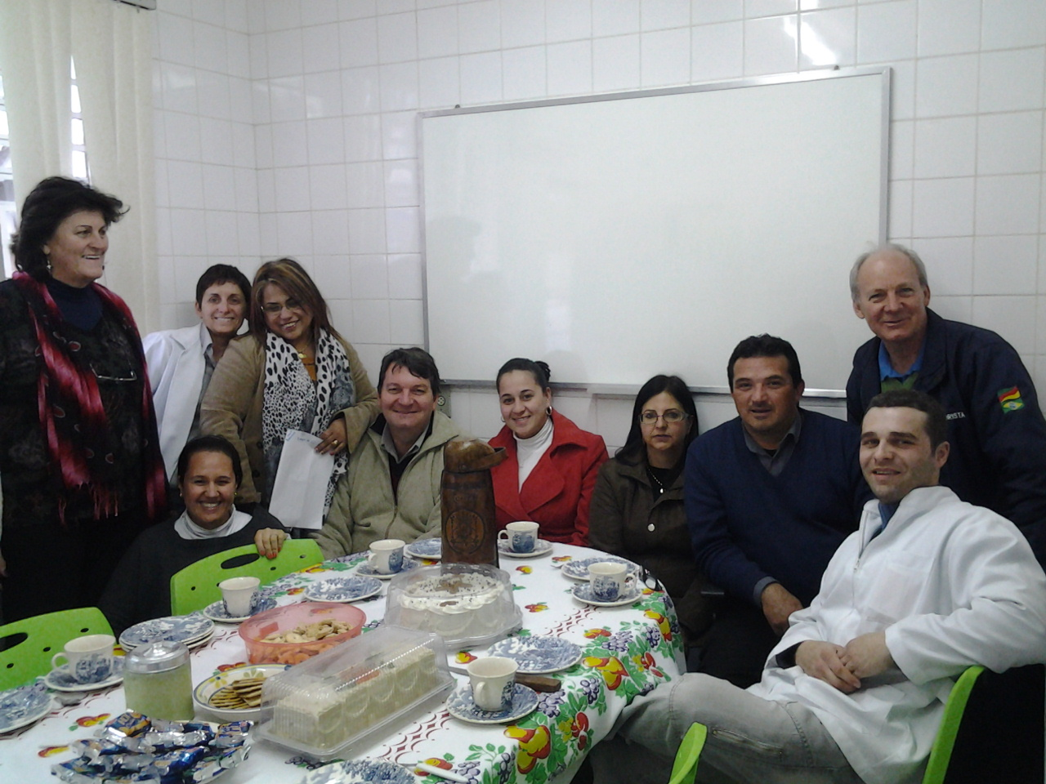

Slide 39
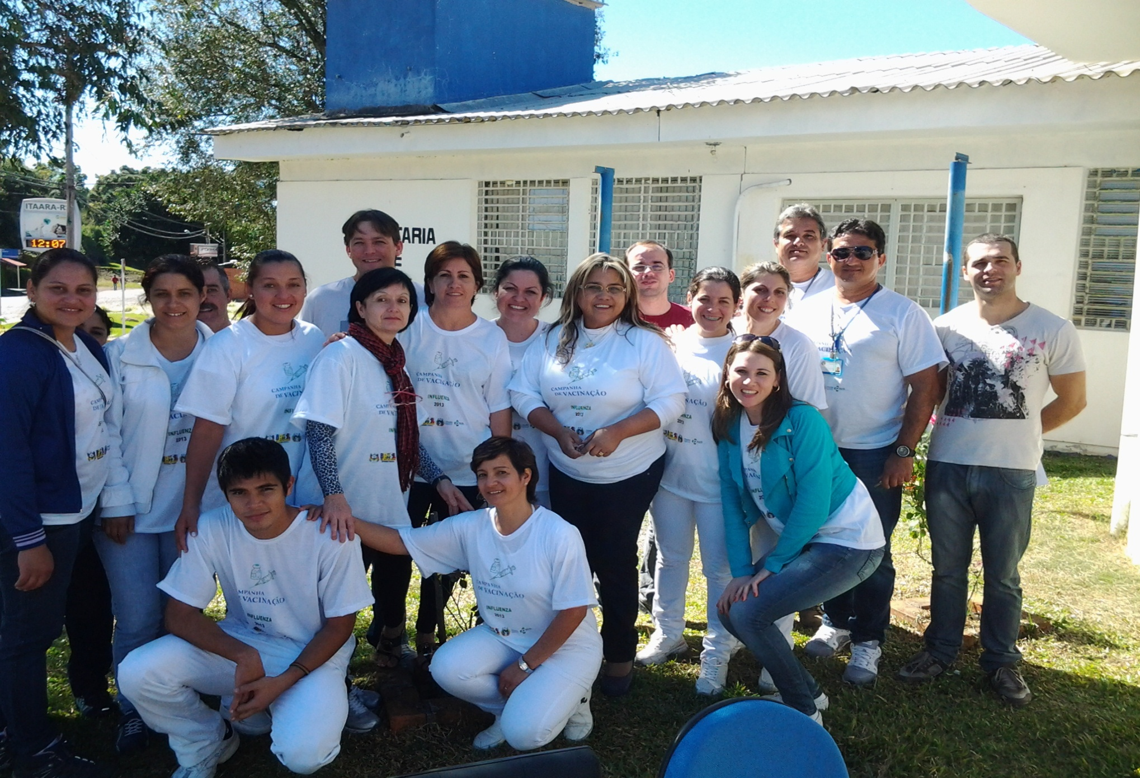

Slide 40
Obrigado!

